Slide 1
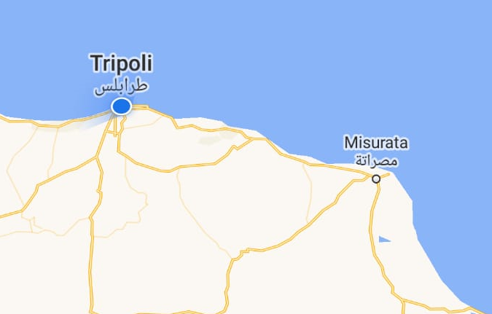
AL WADDAN (TRIPOLI) - MISURATA
COORD. PART. 33S US 30809 40837
COORD. ARR. 33S WR 05472 75076
DISTANZA : 209 KM
TEMPO DI PERCORRENZA: 3 h CON TRAFFICO MEDIO
WHO: MIASIT STAFF + CPT (7+4)11 PAX
WHAT: CONVOGLIO X TRASFERIMENTO Com MIASIT A MISURATA
WHERE: TRIPOLI - MISURATA
WHEN: 281400LT – 17.30LT
WHY: ASSICURARE SCORTA E TUTELA al Com MIASIT durante il trasferimento a MISURATA e la durata della visita alla
TF IPPOCRATE.
N
50 KM
14.00
14.30
16.00
17.30
BAGAGLI PERSONALI
CARICATI SUI MEZZI.
PERSONALE IN SEGRETERIA (101)
AUTISTI IN AMBASCIATA
PARTENZA
AL WADDAN
KHURMS
MISURATA

Slide 2
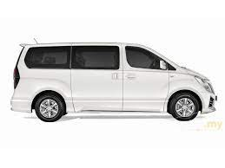
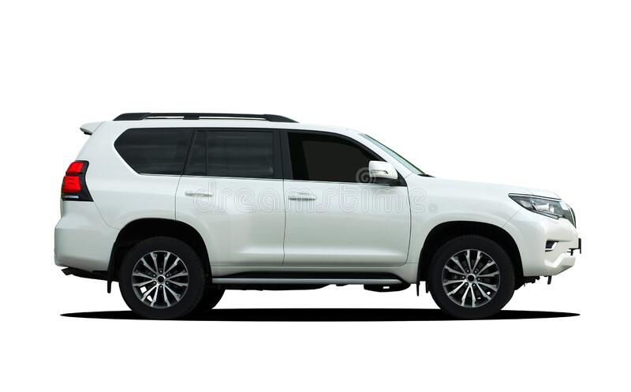
PIANI DI CARICAMENTO
DRESS CODE CPT
CASUAL- SCORTA
CASUAL- VIP
1°MEZZO 5-2137408
LGT Giuseppe PANICO
SCP 1°cl sc D’ACCICO DANILO
2°MEZZO 5-2255823
C.A. Placido TORRESI
T.V. Davide LUNETTO
2°C Vito CAVASINO
1°Cm Gioacchino MAZZARA
COMM. PLAN.
PRI. TEL ITALIANO / LIBICO
SEC. TEL SAT
3° MEZZO 25-188316
T.C. ZAZZARI RICCARDO
SCP 1°cl sc Enrico BERGANTINO
Cmc Luca MARTORELLI
INTERPRETE AIMEN

Slide 3
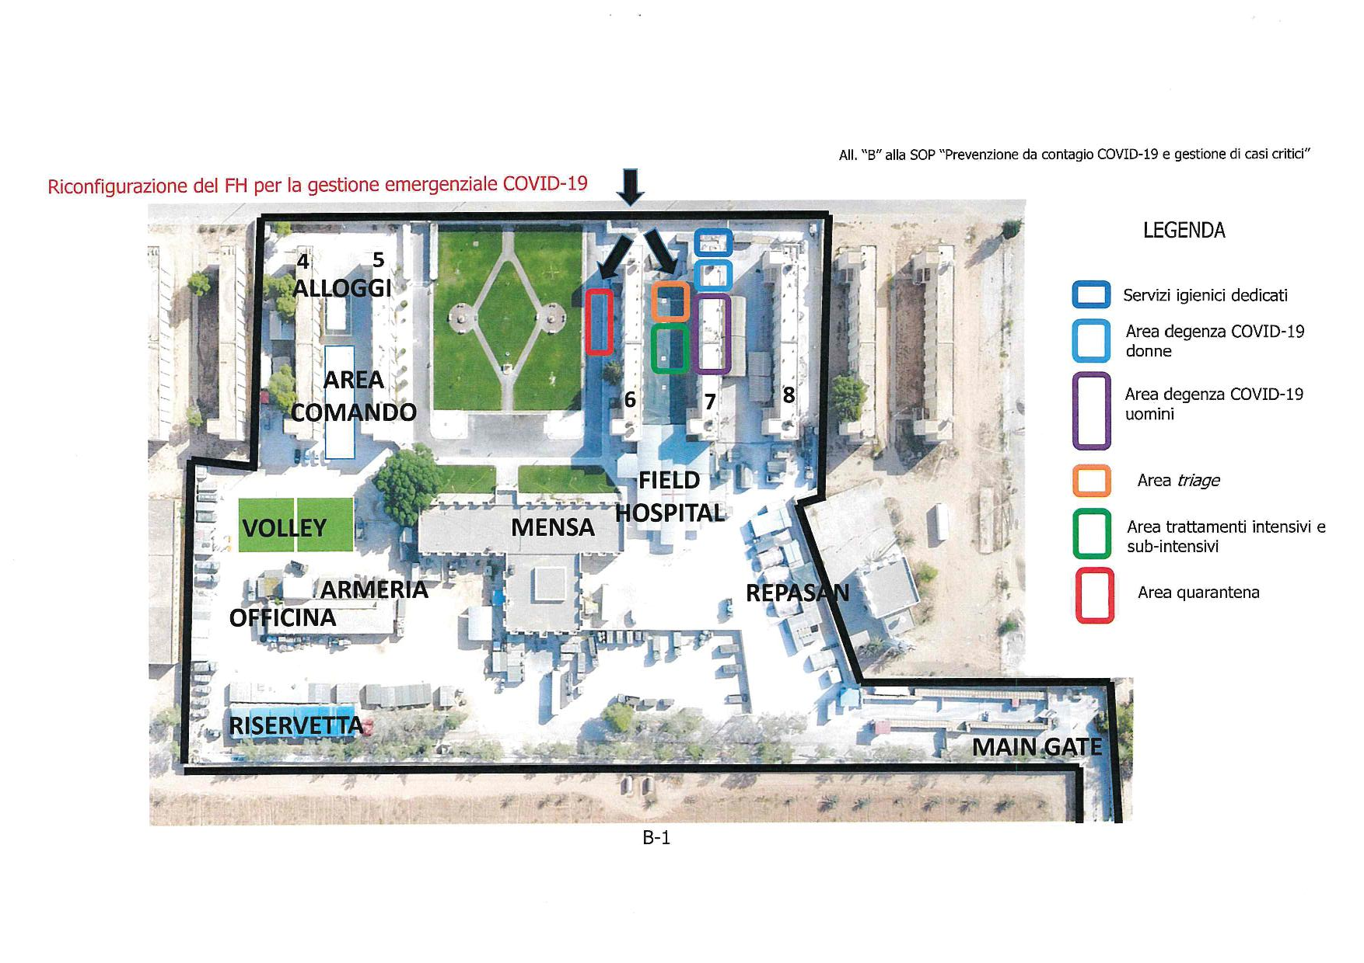
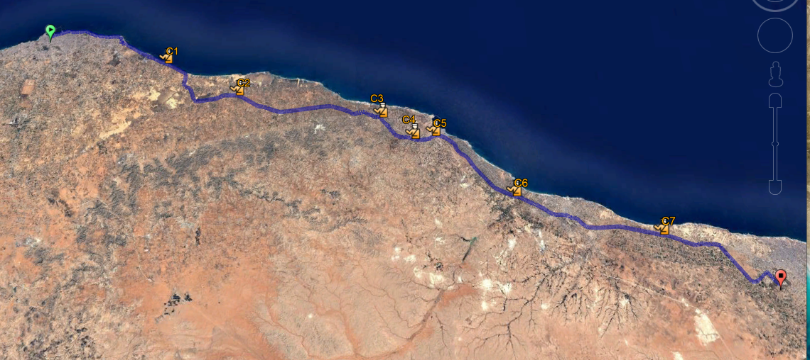
MIASIT
ESECUZIONE
Condotta
35 Km
ITALIAN FIELD HOSPITAL
(32°.313496, 15°.0557620)
26 Km
38 Km
AL WADDAN
(32°.893211, 13°190906)
10 Km
6 Km
29 Km
35 Km
From: Tripoli
To: Misurata
Primaria
Km.: 209 KM
T.: 2H 50’
Punti pericolosi: 7 CKP e incroci
30 Km

Slide 4
DOTAZIONI PERSONALI E DEI MEZZI
MEZZO
ACQUA
CIBO
KIT PRONTO SOCC.
TEL SAT ( TOT. 2)
MAPPE DIGITALI
PERMESSI
DICHIARAZIONI COVID
PERSONALI:
INDUMENTI DI RICAMBIO
GIACCA PESANTE
PASSAPORTO
TELEFONO PERSONALE
SEB
ABITO FORMALE
TENUTA GINNICA
TENUTA INFORMALE

Slide 5
MIASIT
COMMAND AND SIGNAL
CODICI SPEDITIVI
WAY POINT DA TRIPOLI A MISURATA | CODICE
TRIPOLI | TANGO
33S US 61817 32538 | C1
33S US 80584 23150 | C2
33S US 86038 20113 | C3
33S VS 16433 16348 | C4
33S VS 23939 10963 | C5
33S VR 47390 96047 | C6
33S VR 80461 86537 | C7
MISURATA | MIKE
MOVIMENTO | CODICE
INIZIO MOVIMENTO / AUTOCOLONNA PARTITA | FIAT
FINE MOVIMENTO / GIUNTO A DESTINAZIONE | NISSAN
RIENTRATI IN SEDE | SUBARU
INIZIO ATTIVITA’ | LAMBORGHINI
FINE ATTIVITA | MASERATI
INOLTRO POSIZIONE | TESLA
SOSTA NON PROGRAMMATA | TOYOTA
CAMBIO ITINERARIO | ISUZU
STABILITO COLLEGAMENTO CON VEIVOLO | MERCHEDES
15’ ALL’ATTERRAGGIO | AUDI
EVENTI | CODICE
ATTIVAZIONE A FUOCO | CACAO
INCIDENTE IED | BANANA
INCIDENTE CBRN | MANDORLA
COLLONNA / PATTUGLIA BLOCCATA | MELA
INCIDENTE STRADALE | KIWI
INCIDENTE STRADALE NOSTRO MEZZO COINVOLTO | AVOGADO
INCIDENTE STRADALE NOSTRO PERSONALE COINVOLTO | PAPAIA
NOSTRO UOMO FERITO | ORIGANO
MEZZO IN AVARIA | ANGURIA
PROVE DI COLLEGAMETO | CODICE
PROVA DI COLLEGAMENTO | TAMBURO
FORTE E CHIARO | GORILLA
RICEZIONE A TRATTI | VOLPE
RICEZIONE INCOMPRENSIBILE | IENA
GUASTO APPARATO RADIO | TALPA
FINE COLLEGAMENTO | CRICETO

Slide 6
MIASIT
CONTINGENZE
FORATURA PNEUMATICI | FERMATA IN UN AREA IDONEA E SICURA , PER SOSTITUIRE LA RUOTA
INCIDENTE CON DANNI LIEVI MA SENZA FERITI | SE L’ AUTO E’ MARCIANTE SI CONTINUA IL MOVIMENTO
 | SE L’ AUTO NON E’ MARCIANTE, SI CHIAMA WALED E IL PERSONALE TRASLA NELL’AUTO MARCIANTE E SI CONTINUA IL MOVIMENTO
INCIDENTE CON DANNI RILEVANTI E CON FERITI | CON L’AUTO MARCIANTE, A SECONDA DELLA DISTANZA IN CUI CI’ TROVIAMO PROSEGUIAMO FINO A MISURATA O RITORNIAMO INDIETRO VERSO TRIPOLI
Notes:
Dopo aver effettuato le possibili ricognizioni ai centri sanitari lungo il tragitto

Slide 7
MIASIT
CONTINGENZE
GUASTO MOTORE | CHIAMIAMO WALED RESPONSABILE DEL NOLEGGIO AUTO
LA BLINDATURA DELLE AUTO RIDUCE LA RICEZIONE DEI SISTEMI DÌ’ COMUNICAZIONE | PER COMUNICAZIONI SATELLITARI URGENTI BISOGNA FERMARSI PER CONSENTIRE LA RICEZIONE SATELLITI
TIC | CPT REAGIRA’ CON MANOVRA DÌ EVASIONE ED A SECONDA DELL’ENTITA’ IL DIPOSITIVO AVANZERA’ IN DIR MISURATA O RIPIGHIERA’ SU TRIPOLI.
Note: in corso di attivazione

